Slide 1

Pilotage Assurance 360
Tableau de bord Power BI pour suivre les primes, sinistres, clients, produits et agences
Projet portfolio | Données fictives | Guinée | Power BI

Slide 2
Une compagnie d’assurance doit piloter croissance, rentabilité et risque
L’objectif est d’aider une compagnie d’assurance à comprendre quels produits, clients, agences et canaux contribuent le plus à la performance, tout en surveillant la pression des sinistres et le renouvellement des contrats.

Slide 3
Un modèle de données structuré autour des contrats, clients, produits et sinistres
Tables utilisées :
Contrats
Clients
Produits
Sinistres
Agences
Agents
Objectifs
Calendrier
Outil principal :
Power BI
Indicateurs clés :
Primes
Sinistres réglés
Ratio sinistres/primes
Marge estimée
Taux de renouvellement

Slide 4
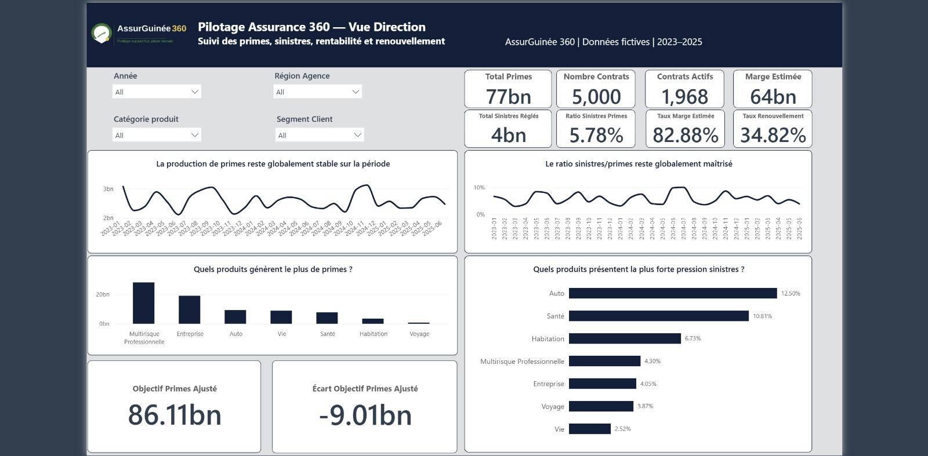
Le portefeuille affiche une performance globale rentable et maîtrisée
Le portefeuille génère environ 77 Md GNF de primes, avec une marge estimée de 64 Md GNF et un ratio sinistres/primes de 5,78 %, indiquant une pression sinistres globalement maîtrisée.

Slide 5
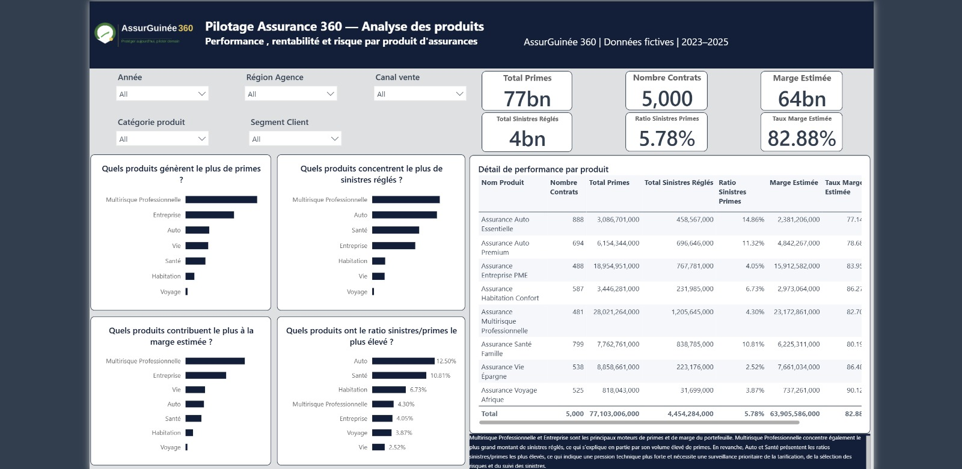
Multirisque Professionnelle et Entreprise tirent la valeur, Auto et Santé concentrent le risque
Les produits Multirisque Professionnelle et Entreprise sont les principaux moteurs de primes et de marge. En revanche, Auto et Santé affichent les ratios sinistres/primes les plus élevés et doivent être surveillés en priorité.

Slide 6
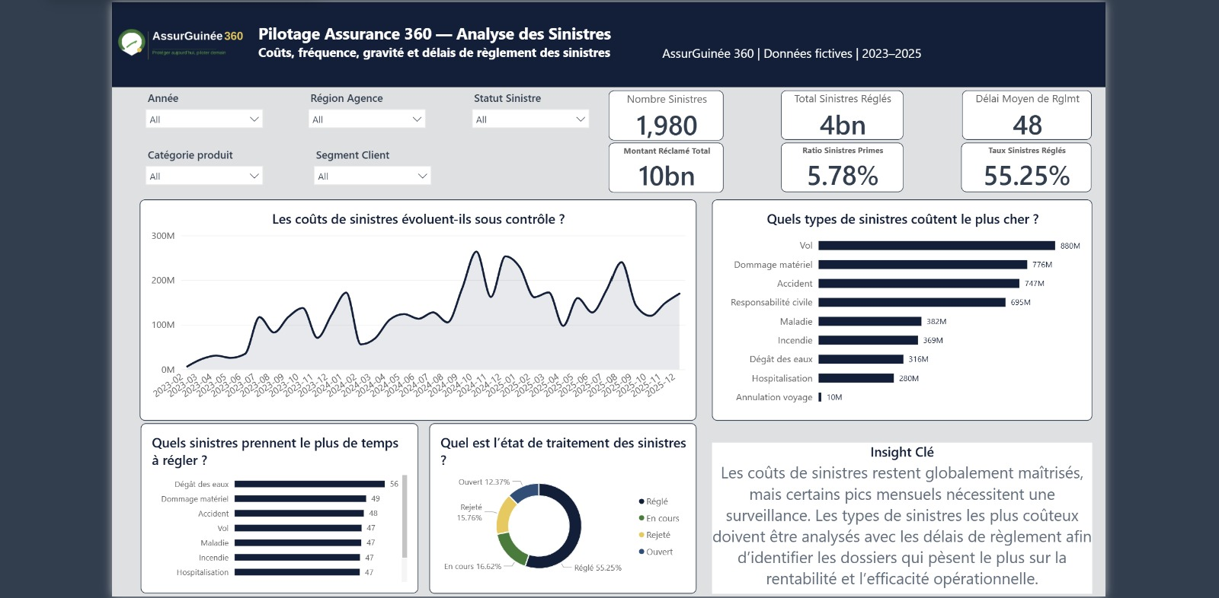
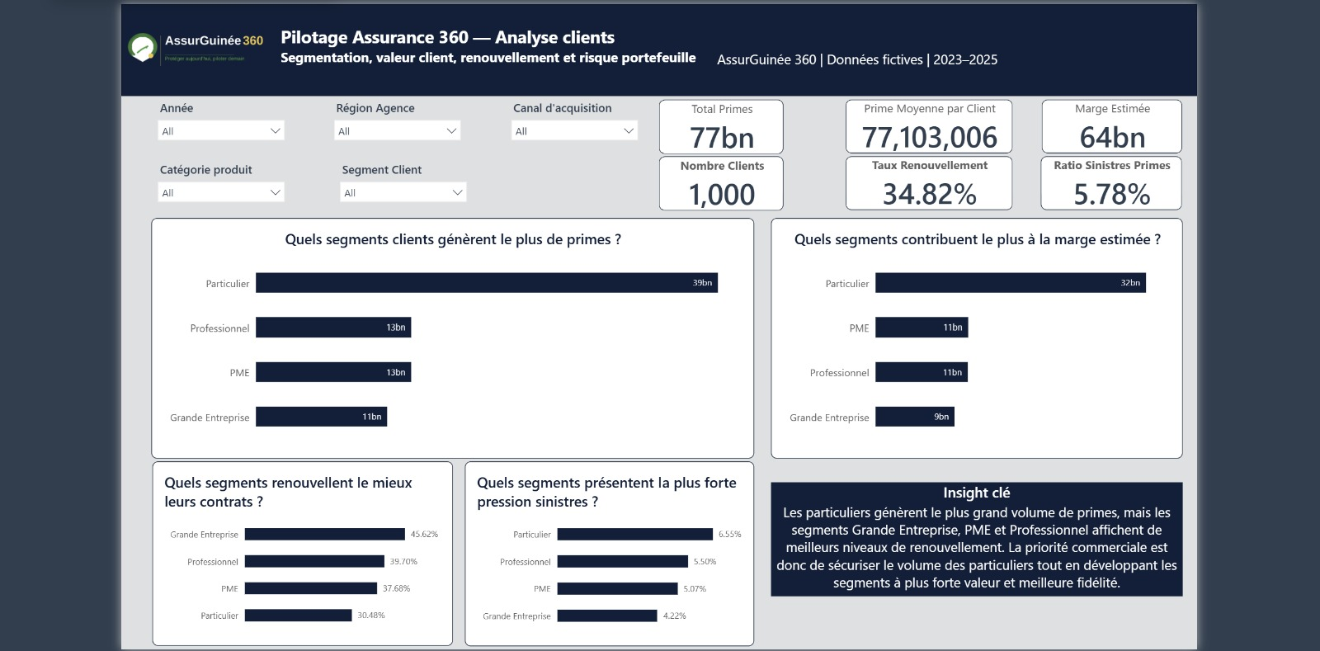
Les particuliers apportent du volume, mais nécessitent une surveillance renforcée
Les particuliers génèrent le plus grand volume de primes, mais affichent une pression sinistres plus élevée et un renouvellement plus faible. Les segments professionnels semblent plus intéressants pour la valeur long terme.

Slide 7
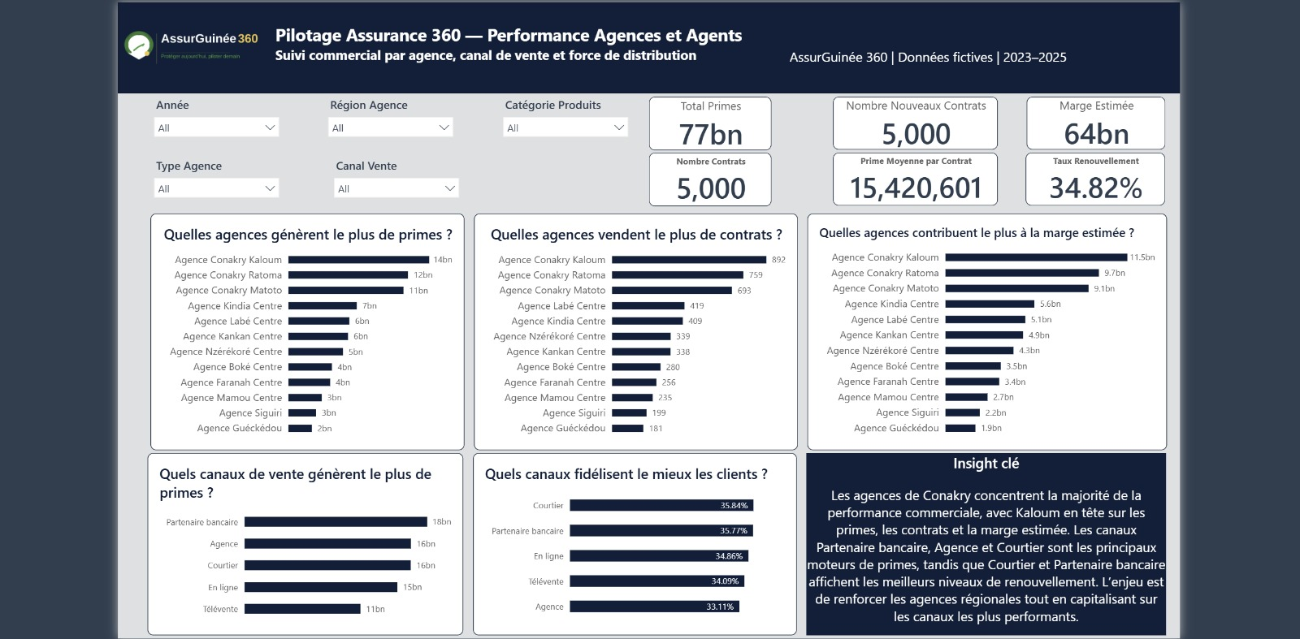
Conakry domine la performance commerciale, avec Kaloum comme moteur principal
Les agences de Conakry concentrent la majorité de la performance commerciale. Les canaux Partenaire bancaire, Agence et Courtier génèrent le plus de primes, tandis que Courtier et Partenaire bancaire fidélisent le mieux.

Slide 8
Prioriser les produits, segments et canaux à forte valeur
1. Surveiller les produits Auto et Santé, qui présentent les ratios sinistres/primes les plus élevés.
2. Capitaliser sur Multirisque Professionnelle et Entreprise, qui contribuent fortement aux primes et à la marge.
3. Développer les segments Professionnel, PME et Grande Entreprise pour renforcer la valeur long terme.
4. Renforcer les agences régionales afin de réduire la dépendance aux agences de Conakry.
5. Prioriser les canaux Courtier et Partenaire bancaire pour améliorer la fidélisation.

